Slide 1





Ein Projekt von:
Gefördert von:

Slide 2

Einleitung – Logikgatter im Alltag
🔑Handy entsperren: nur mit richtigem Code
→ UND-Gatter
💡Treppenhauslicht: Schalter oben oder unten
→ ODER-Gatter
Ampel: Rot = anhalten, Grün = fahren
→ Entscheidung durch Regeln (NICHT-Gatter)
Computer, Taschenrechner, Fernseher, Spielekonsole
→ überall stecken Logikgatter drin
Notes:
Erklärungen zu Handy warum der richtige Code ein Und gatter ist

Slide 3


Slide 4
Wie muss der Bahnhof gesteuert werden, damit so etwas verhindert wird?

Slide 5
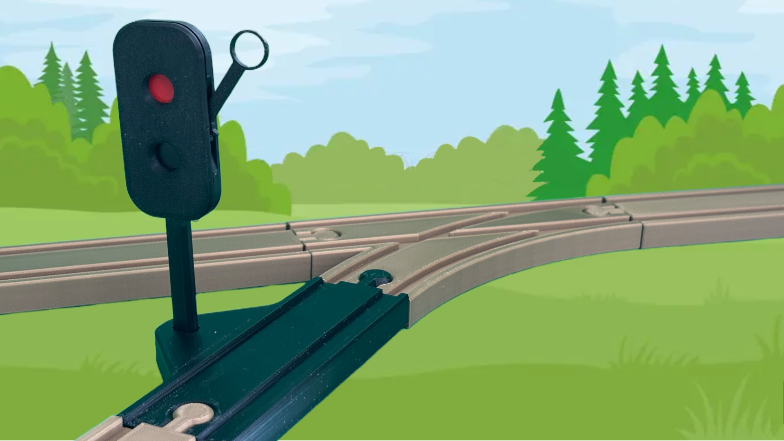
Wie muss der Bahnhof gesteuert werden, damit so etwas verhindert wird?

Slide 6
Von der Mechanik ins Digitale
Schalter → Lampe an/aus
→ sofort sichtbare Veränderung
Computer arbeitet auch mit Ein/Aus-Zuständen
Heute:
Logikgatter mechanisch verstehen
Gleiche Logik im Code umsetzen (digital)
Was man sehen und anfassen kann, versteht man leichter!
Notes:
Erklärung:
Schalter ist das mechanische, das ist leichter zu verstehen als wenn man direkt ins digitale schaut
Ein Computer oder eben all die Beispiele, die wir eben hatten arbeiten genauso mit Logikgattern wie auch die mechanisch betriebene Lampe
Daher gehen wir heute genauso vor: wir starten mit den mechanischen Kästen, die bereits vor euch liegen, um Logikgatter besser zu verstehen und gehen anschließend so weit ins digitale, dass der Bahnhof mithilfe von Logikgattern programmiert wird

Slide 7

Zustände in der Informatik: 0 und 1
0 = AUS / kein Strom / falsch
1 = AN / Strom fließt / wahr
Grundlage für alle digitalen Geräte
Beispiel Wahrheitstabelle
NICHT – Gatter
Eingang | Ausgang
0 | 1 (AN)
1 | 0 (AUS)
Notes:
In der Informatik beschreiben Zustände den aktuellen wert oder die aktuelle Situation eines Systems oder Elements

Slide 8

Ziele des Workshops
Input
Was sind Logikgatter?
Erarbeitung
Logikgatter in Gruppenarbeit erarbeiten
Praxis
Alltagsbeispiele
Programmierung mit Calliope mini
„Am Ende könnt ihr selbst ausprobieren, wie Computer mit 0 und 1 Entscheidungen treffen!“ ☺

